Slide 1
Török Ágnes
+ 36 (30) 528 1321 legter@legter.hu
Pilóta nélküli légijárművek: a jogszabályi háttér és alkalmazása

Slide 2
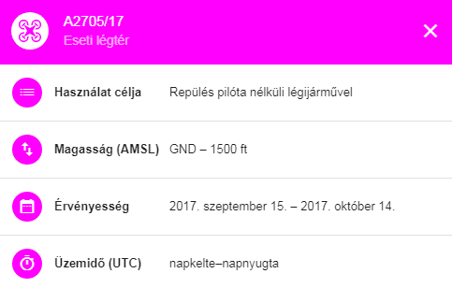
Az eseti légtér kijelölésének folyamata
t-40 nap
t-30 nap
t
t+29 nap

Slide 3
Jogszabályváltozás – 2017. július 15.
R = 3 km
1500’ AMSL
1000’ AMSL

Slide 4
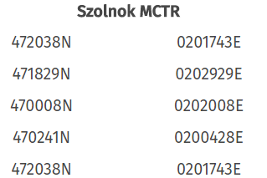
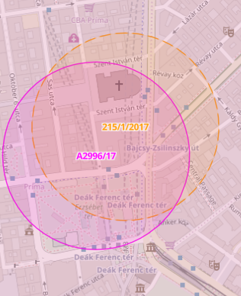
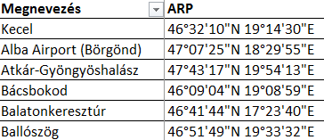
Tapasztalatok
☑ Eseti légtér kérelem
☒ Illetékes légiforgalmi szolgáltató véleménye
☒ Repülőtér nyilatkozata
☒ Biztonsági felmérés

Slide 5
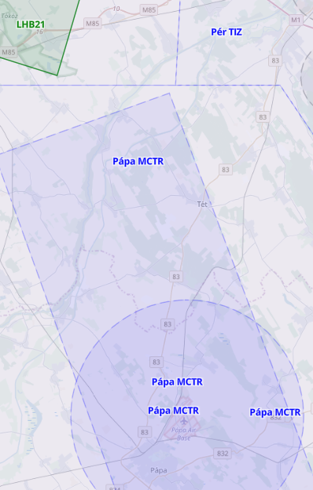
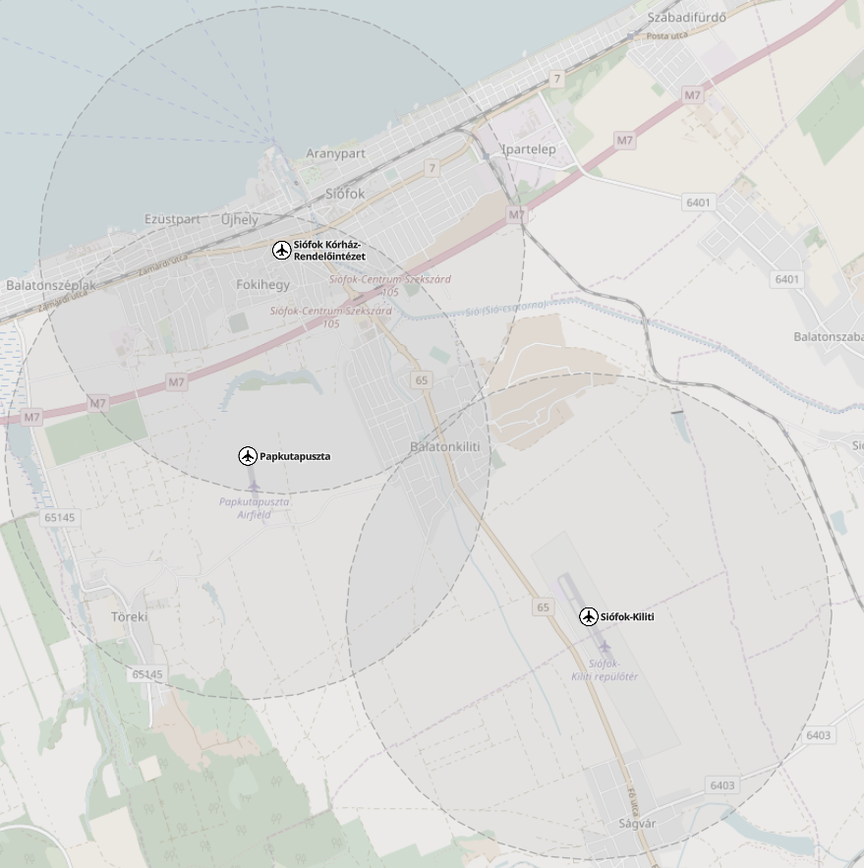
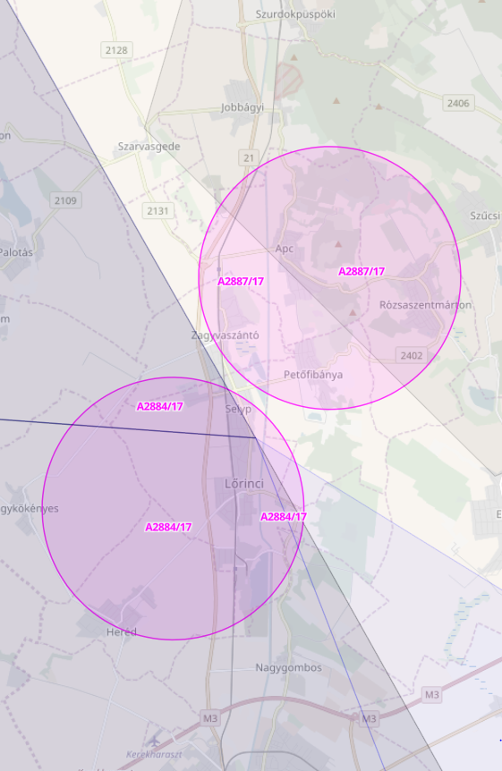
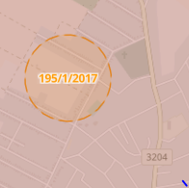
terkep.legter.hu - tesztverzió

Slide 6
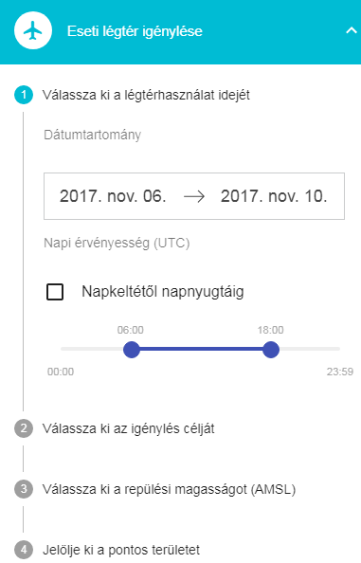
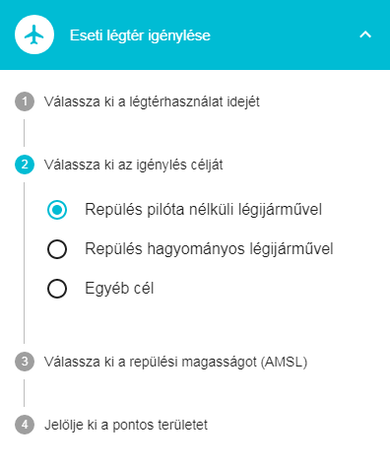
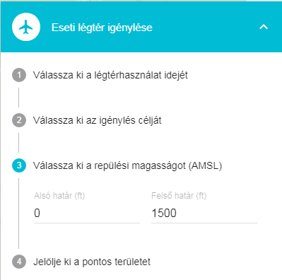

Slide 7
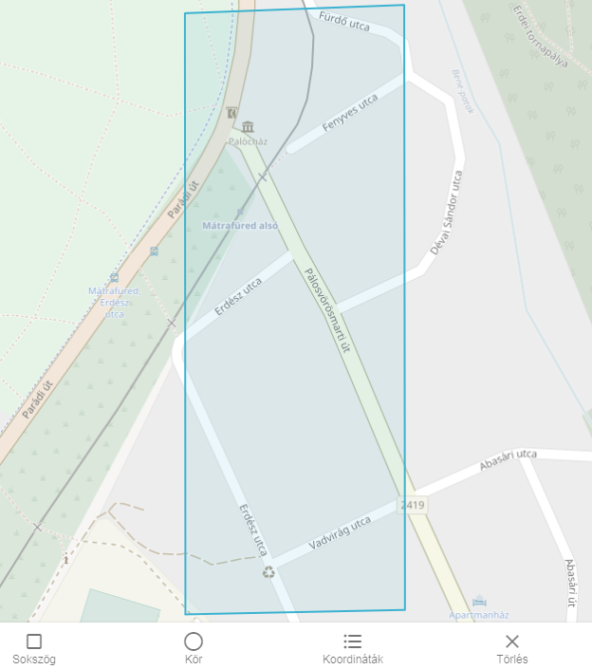
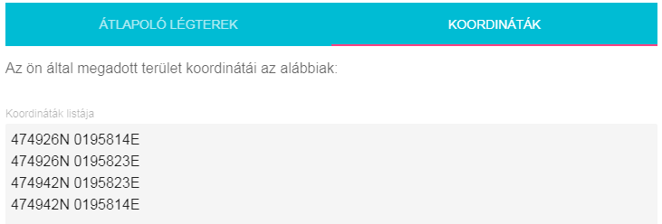
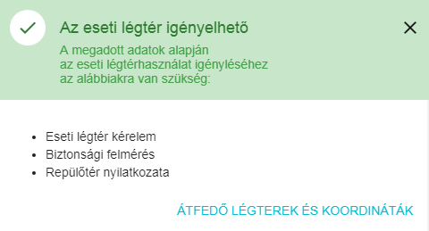

Slide 8
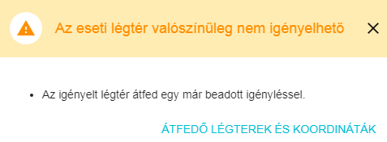
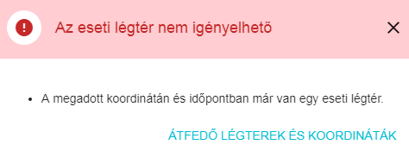
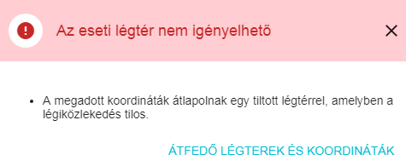

Slide 9
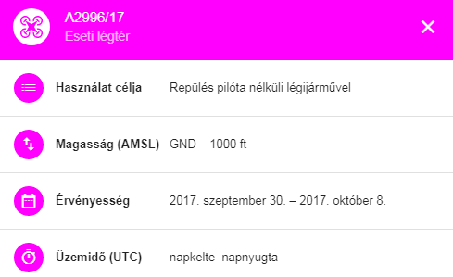
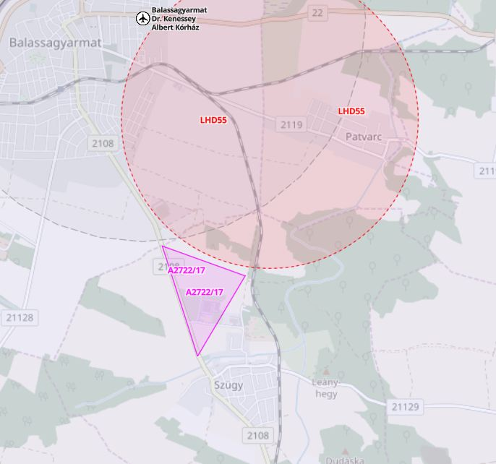
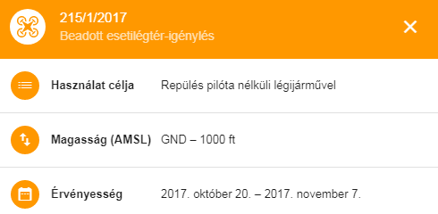
Eredmény

Slide 10
Köszönöm a figyelmet!
+ 36 (30) 528 1321 legter@legter.hu

